Slide 1

How can bipartite networks be used for quantifying sound change?
Jana Freudenberger 03.02.23

Slide 2
Gliederung
Based on the article: Bipartite network structures and individual differences in sound change (Dodsworth, 2019)
Southern Vowel Shift in Raleigh
Zweigliedrige Netzwerke
Ergebnisse
Fazit

Slide 3
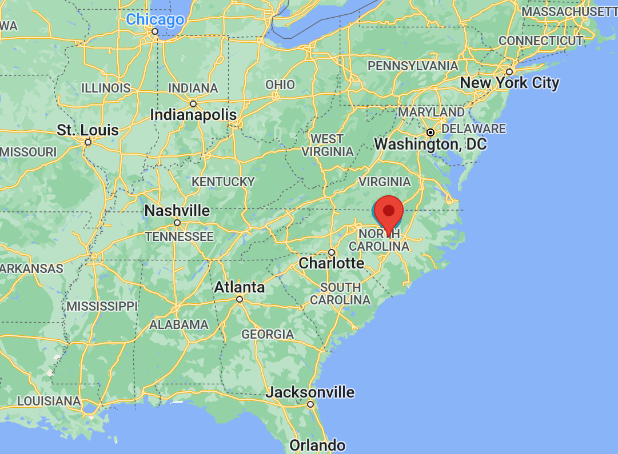
Raleigh, NC
https://www.google.com/maps/place/Raleigh,+North+Carolina,+USA/@37.5001602,-96.9550458,5.08z/data=!4m5!3m4!1s0x89ac5a2f9f51e0f7:0x6790b6528a11f0ad!8m2!3d35.7795897!4d-78.6381787

Slide 4
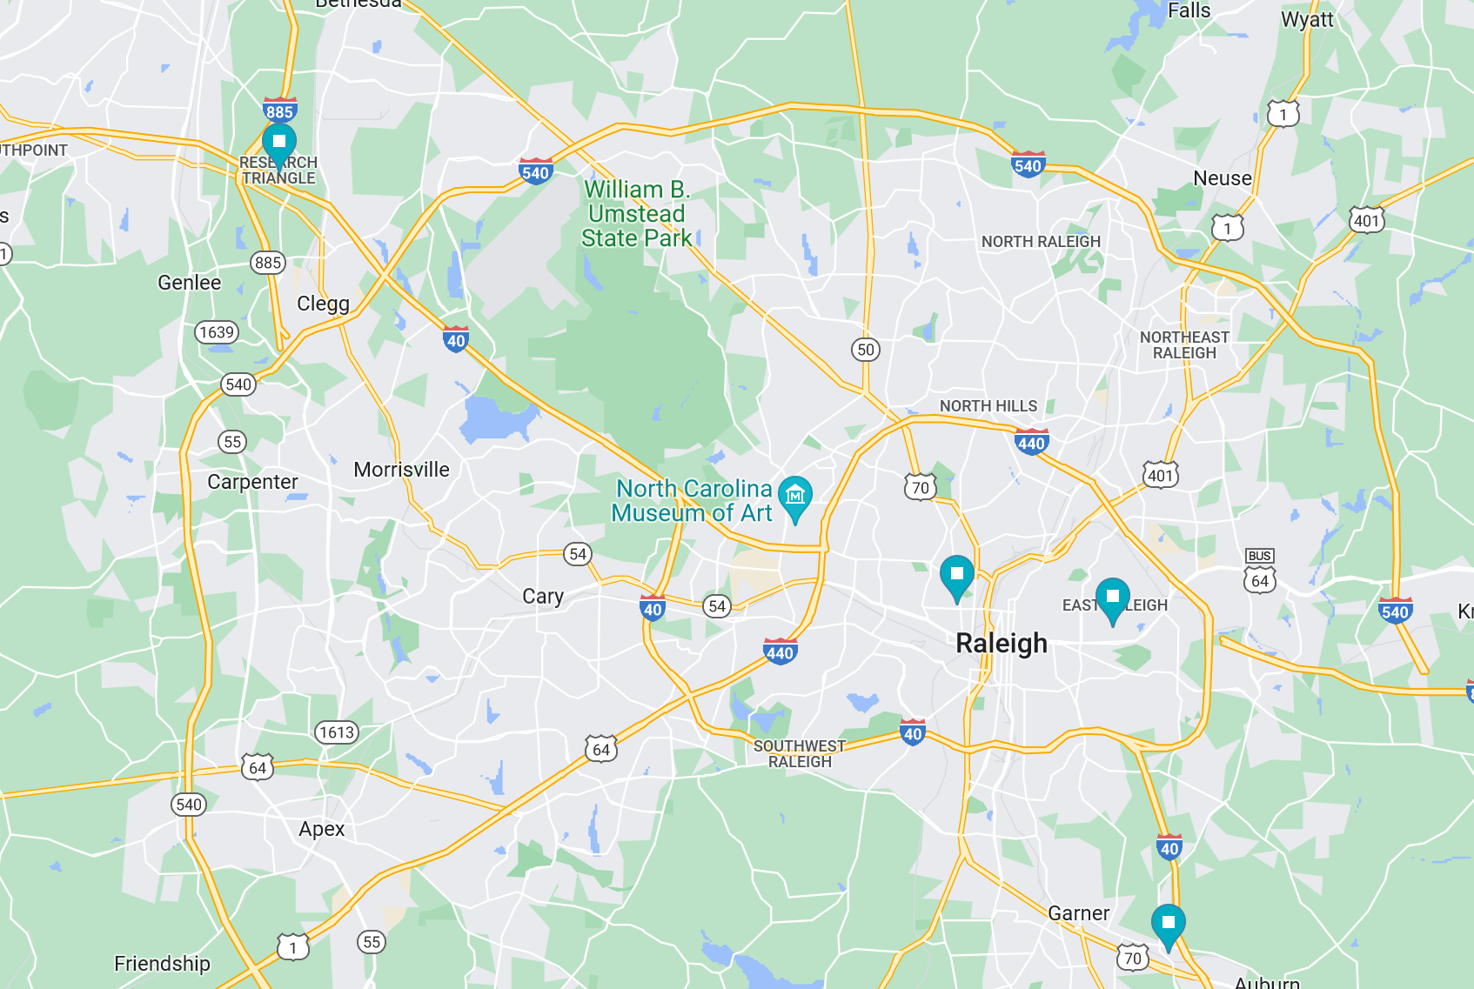
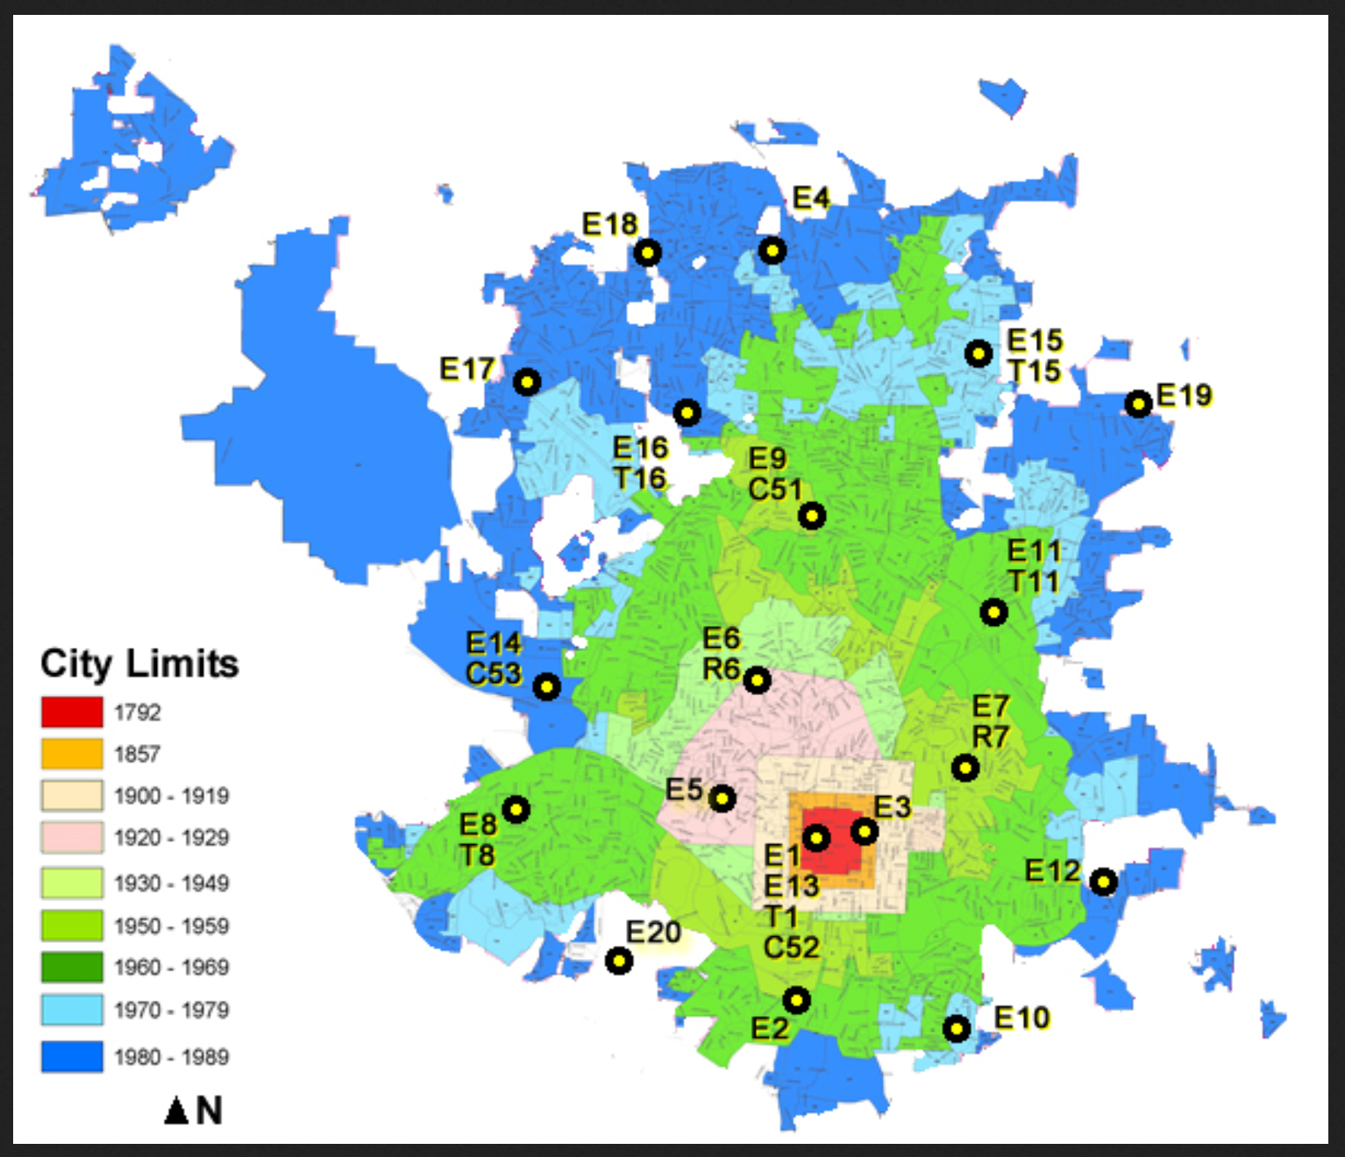
Entwicklung Raleighs
Research Triangle Park
Enloe High School
Broughton High School
Garner High School
https://www.google.com/maps/@35.807521,-78.7976383,11.34z, https://www.legeros.com/ralwake/gallery/maps/map-1989.jpg
Notes:
Links: eingezeichnet Research Triangle und die 3 Schulen, die später im Netzwerk vorkommen
Rechts: Vergrößerung der Stadt. Für die Studie relevant ab dunkelgrün

Slide 5
The Southern Vowel Shift (SVS) in Raleigh
Monophthongisierung des Diphthongs /ai/
Senkung des /e/ Nukleus → Diphthong mit zentralem Nukleus & hohem frontalem Offglide
/ɛ/ Nukleus ist höher & frontiert → Diphthong mit peripherem Nukleus und zentralem Offglide
/i/ Nukleus ist tiefer und frontierter
/ɪ/ Nukleus ist höher und frontierter
/æ/ Nukleus ist höher und frontierter → Diphthong/Triphthong
Seit Mitte des 20 Jh. SVS → unmarkiertes Vokalsystem
Notes:
Im Vergleich zu nicht südlichen Regionen
/ai/ wie in “high”
/e/ Vokal in state/ take
/ɛ/ Nukleus (head/step)
Seit Mitte des 20 Jh. Verändert sich der SVS in Richtung eines unmarkierten Vokalsystems
Gründe dafür:
Research Triangle Park = technisches industrielles Research Center 1959 (IBM 1960)
Population und geographisches Gebiet ist gewachsen, da 1000de gut ausgebildetete im Technik Sektor arbeitende Leute nach Raleigh gezogen sind aus NY oder anderen südlichen Regionen
Vermutung: Shift weg vom SVS wurde durch die Mischung von Raleigh native und non-natives in schulen angetrieben → was zu der Formierung einer neuen stabilen community linguistics norms führt?

Slide 6
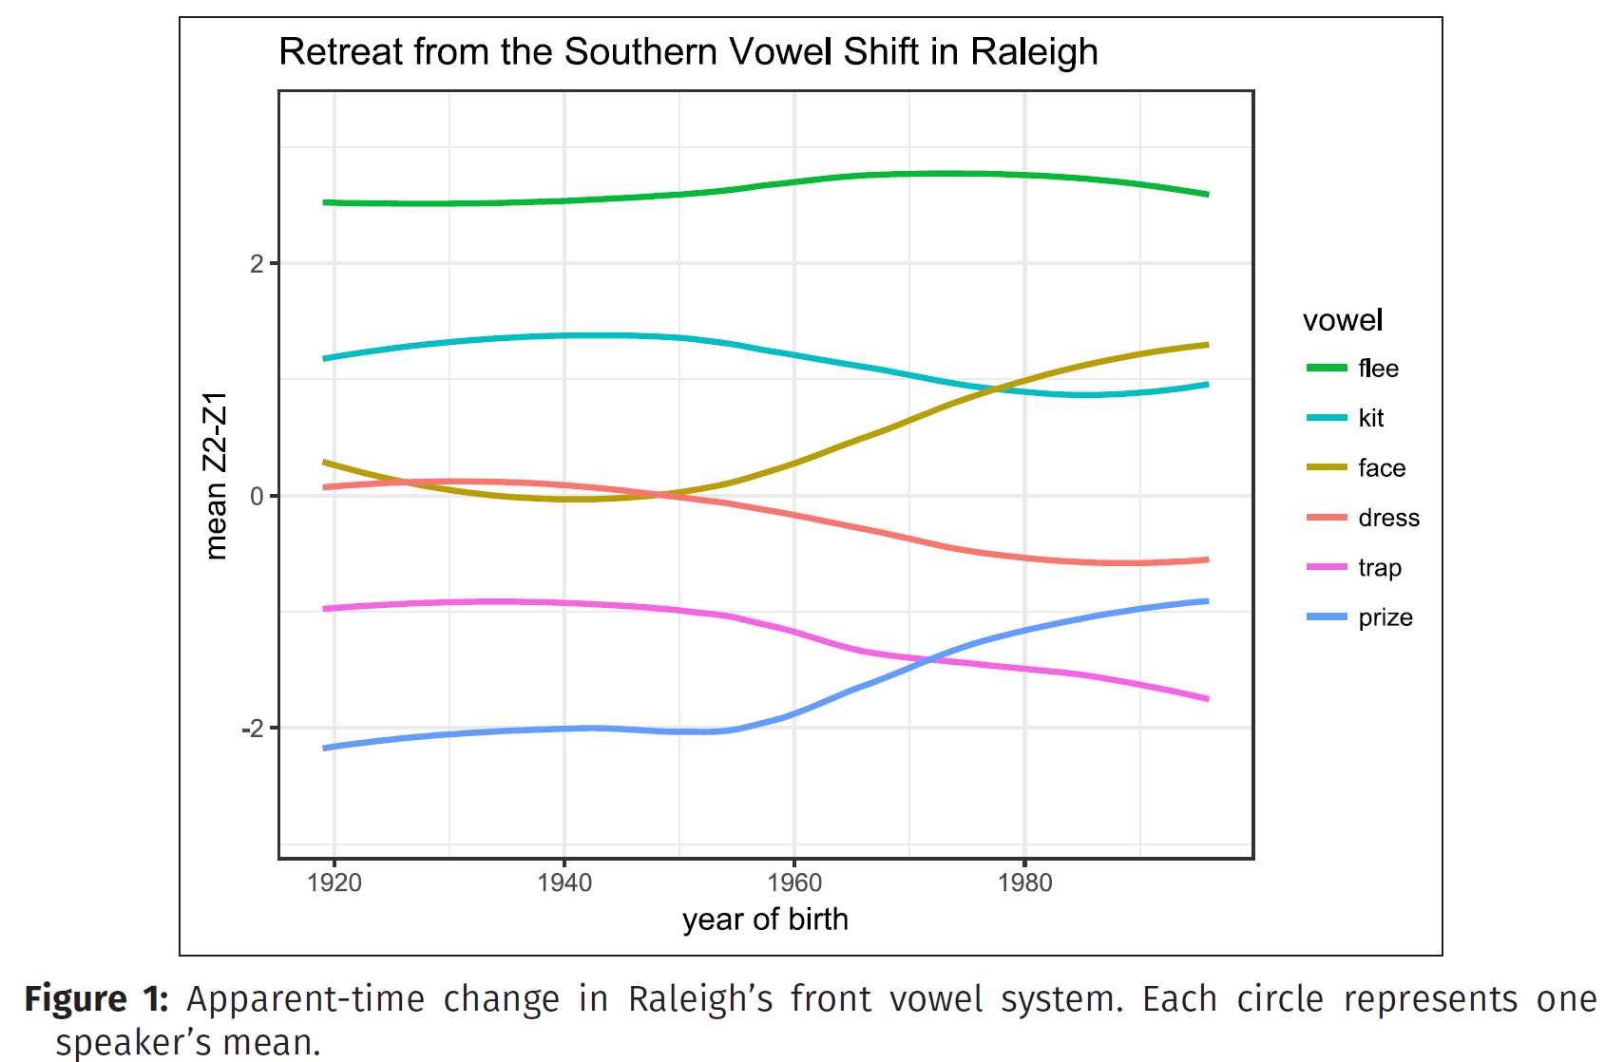
The Southern Vowel Shift (SVS) in Raleigh
Dodsworth (2019):8
Notes:
Scheinbare zeitliche Veränderung für jeden der 6 Vokale
Ein Datenpunkt steht für das mittel eines Sprechers z2-z1 (Lobanov normalisiert F2-F1)
Gemessen bei 25% der Vokaldauer (Nukleus), außer bei /ai/ da bei 75% der Vokaldauer um den glide einzufangen
Höher Z2-Z1 Werte entsprechen höheren, frontierteren Positionen im Vorderen Vokal Bereich
Das vordere Vokalsystem war stabil bei Sprechern die in der ersten hälfte des 20 Jh. geboren wurden
Danach haben sich die Vokale weg von der svs Position bewegt
/i/ war nie besonders Southern-shifted in Raleigh, daher war die Veränderung im 20 Jh. gering im Vergleich zu den anderen
Besonders bei /e/ hat sich der Nukleus von einer geringen Unterscheidung zum /ɛ/ Nukleus zu einer periphäreren Position als das /ɪ/ bewegt
Der /ai/ Glide in stimmhaften und silbenfinalen Kontexten, gefolgt von einem ähnlichen Zeitbewegungsbahn, wurde ungefähr so peripher wie der /ɛ/ Nukleus

Slide 7
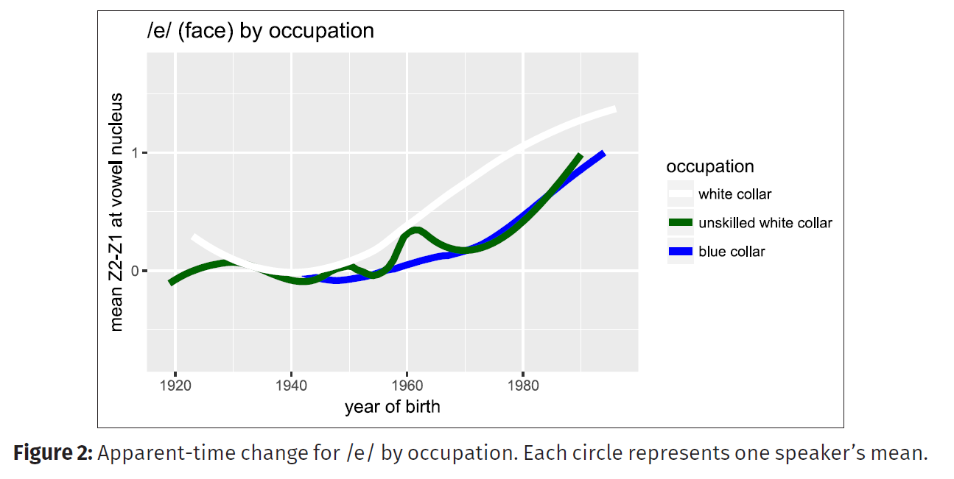
Entwicklung des SVS nach Beruf
Dodsworth (2019):9
Notes:
White collar = „Anzugträger“ mit höherem Abschluss
Unskilled white collar = keinen höheren Abschluss z.B. Sekretär
Blue collar = „Arbeiter“
White collar Sprecher führen die Wegentwicklung vom SVS an und behalten diese Führung in der 2ten Hälfte des 20. Jh. bei
Blue collar und unskilled white collar bewegen sich in dieselbe Richtung

Slide 8
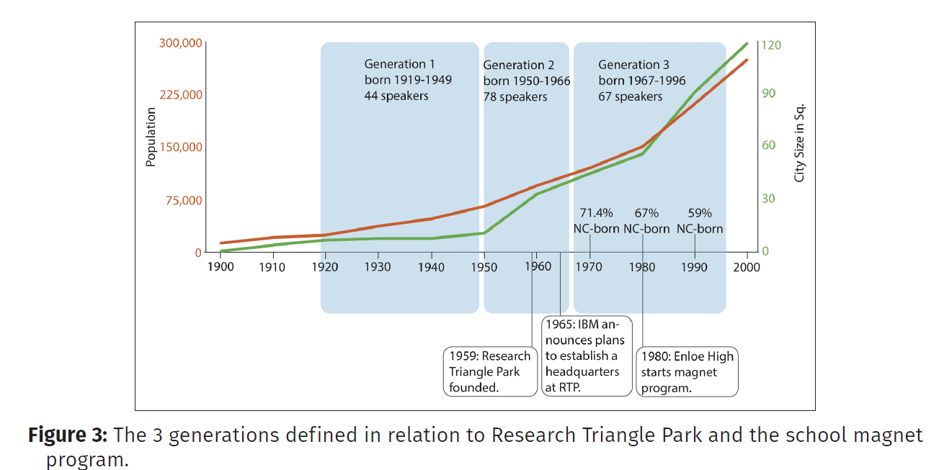
Generationeneinteilung
Dodsworth (2019):9
Notes:
Es wurden soziale Faktoren assoziiert mit dem Rückzug vom SVS in 3 Generationen betrachtet.
Die Generationen wurden in Bezug auf die Entstehung des Research Triangle Parks und in Bezug zur Änderung des öffentlichen Schulsystems definiert
Generation 1
Raleigh war noch kein Kontakt-Setting im jetzigen Sinn, da die Sprecher aufgewachsen sind, bevor die große Migration außerhalb des Südens stattgefunden hat
Generation 2
Sind in der Mitte von zugezogenen Menschen aus dem Norden und der wachsenden technologischen Industrie aufgewachsen
Generation 3
Sind auch im Zuwachs aufgewachsen, zusätzlich mit der Dimension dass das Schulsystem betroffen war, durch den Beginn eines „Magnet programm“ an einer High School, welcher andere gefolgt sind
Magnet Programm: erlauben es qualifizierten Schülern, die außerhalb des Schulbezirk wohnen, an einem Programm teilzunehmen welches sich auf das Lernen eines speziellen Bereiches wie z.b. Musik oder einer Sprache konzentriert
→ Konsequenz: Schüler der dritten Generation sind nicht mehr unbedingt in ihrer Nachbarschaft in die Schule gegangen

Slide 9
Daten
Subset eines Konversationskorpus von Sprechern, geboren und aufgewachsen in Raleigh, NC
2008 - heute
189 weiße Sprecher
Drei Berufskategorien: Blue collar, unskilled white collar, white collar
Vokalsysteme sind durch den Southern Vowel Shift charakterisiert
Einteilung in 3 Generationen

Slide 10
Verbindung zu sozialen Netzwerken
Für die Analyse von sozialen Netzwerken ist die Bewegungsbahn des Vokalshifts über den Zeitraum in Raleigh aus 2 Gründen interessant:
Die Stadtgebiete die zuerst gewachsen sind waren im Norden und Westen der Stadt, der Süden und Osten waren vom Dialektkontakt ziemlich isoliert
Die Migranten waren überwiegend wohlhabend, daher kann angenommen werden, dass diese im Verhältnis mehr Kontakt mit wohlhabenden Einwohnern als mit Einwohnern aus der Arbeiterklasse haben (sowohl in der Schule als auch im sozialen Umfeld)

Slide 11
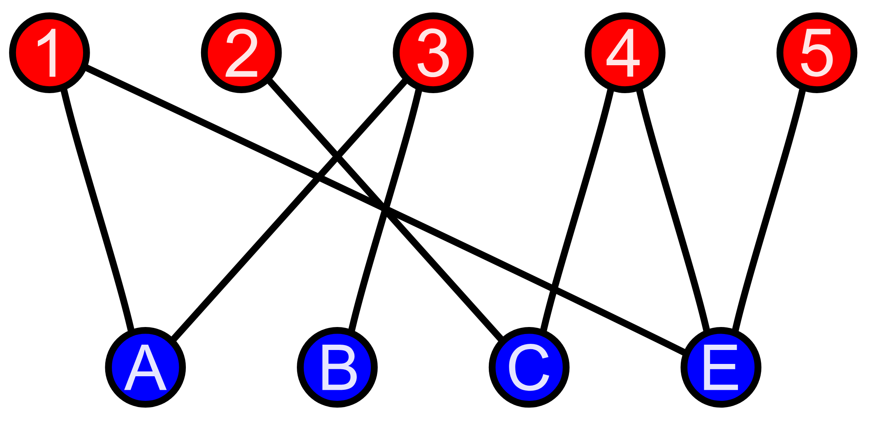
Zweigliedrige Netzwerke
2 Klassen
Verbindungen zwischen 2 Knoten in unterschiedlichen Klassen
https://en.wikipedia.org/wiki/Bipartite_graph#/media/File:Simple_bipartite_graph;_two_layers.svg
Notes:
Meistens ist es sehr schwierig Interaktionen zwischen Leuten in Gemeinschaften zu beobachten , vor allem in großen städtischen Gemeinschaften wie Raleigh
→ Zweigliedrige Netzwerke
zweigliedriges Netzwerk oder zwei Modi Netzwerk, da die Knoten in zwei verschiedene Klassen fallen
Verbindungen zwischen den Knoten in verschiedenen Klassen (eine Person gehört zu einer Organisation) sind möglich, aber nicht zwischen Knoten in derselben Klasse, da bisher keine direkten Verbindungen zwischen Individuen beobachtet wurden
Dh.
Zweigliedrige Netze sind besonders nützlich in Kontexten, in denen die Anwesenheit von Personen bei einem gemeinsame Veranstaltung oder Organisation aussagekräftige Informationen über ihren sozialen Kontext liefert, ihre Neigung zur Interaktion oder ihre unterschiedliche Exposition gegenüber gemeinsamen oder unterschiedlichen sozialen Einstellungen oder Normen. Selbst wenn nicht davon ausgegangen werden kann, dass zwei Personen interagieren wenn sie gemeinsam in einer Organisation tätig sind, kann man im Allgemeinen dennoch davon ausgehen dass das Paar viele der gleichen Personen kennt und möglicherweise wichtige Annahmen und Bezugspunkte teilen.

Slide 12
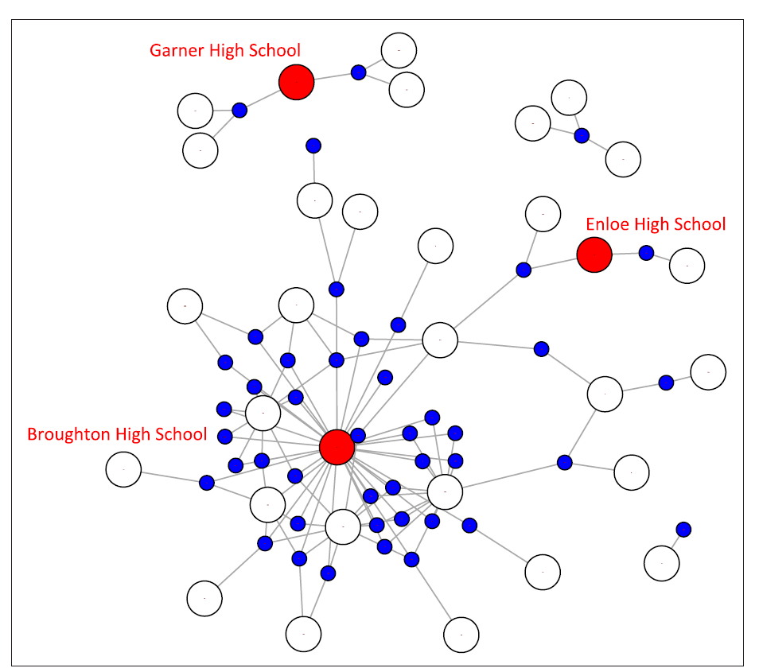
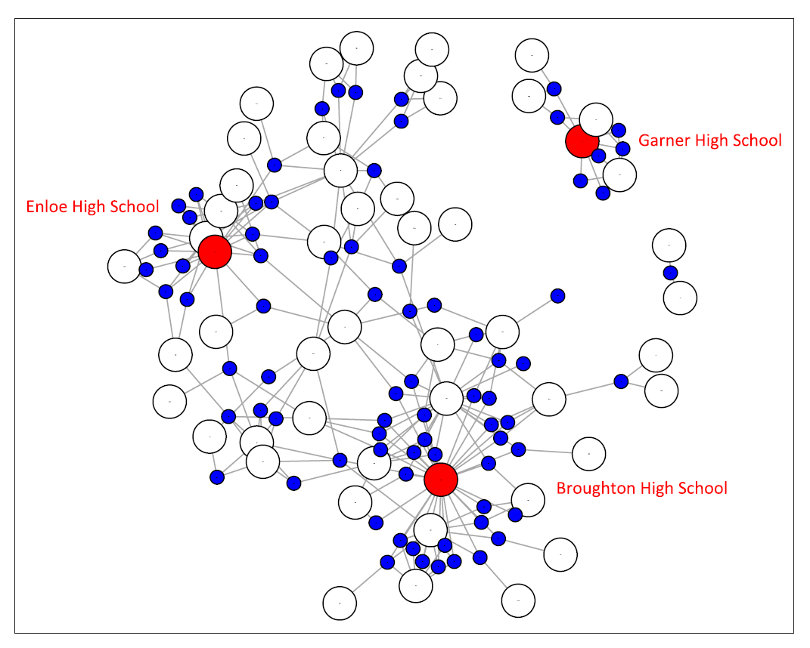
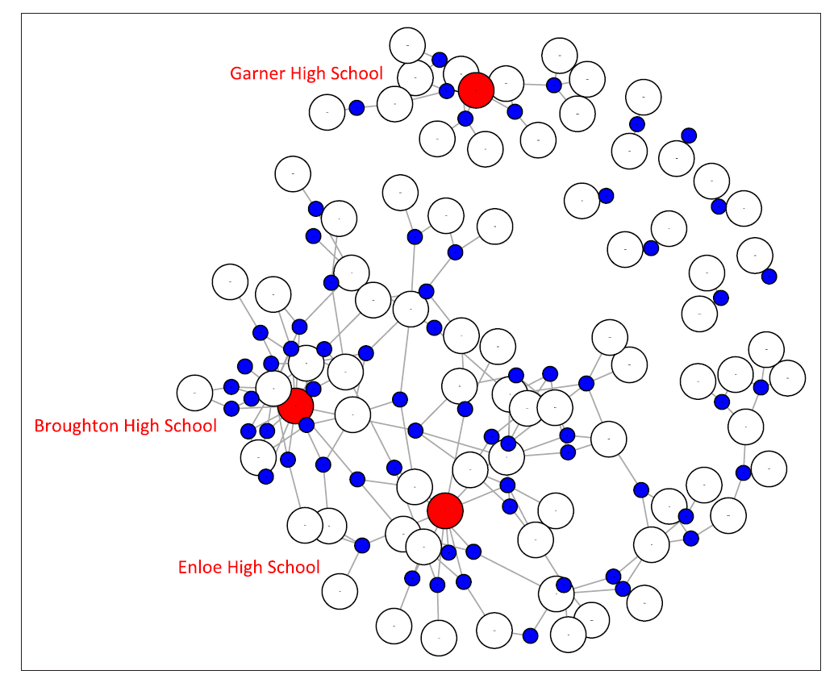
Raleigh school attendence network
Figure 4 Figure 5 Figure 6
Generation 1 Generation 2 Generation 3
Dodsworth (2019):12f.
Notes:
Die Autoren haben für jede der drei Generationen eine Netzwerkstruktur erstellt, indem ein zweigliedriges Netzwerk genutzt wurde, eine Klasse repräsentiert die Sprecher und eine Klasse die Schulen (Elementary, Middle und High School)
Eine Verbindung zwischen Sprecher und Schule bedeutet dass der Sprecher mind. 1 Jahr die Schule besucht hat
Sie nehmen ein schulmediiertes Netzwerk, da sie annehmen dass die Sprecher ihre Dialekte (including Vowel System) während der Kind- und Teenagerzeit erworben haben und dass die Veränderungen danach gering waren im Vergleich zu den Unterscheidungen zwischen den Sprechern innerhalb der Generationen
Sie nehmen nicht an dass zwei Sprecher die gleichzeitig auf einer Schule waren und direkten Kontakt hatten oder dieselben Freunde, aber sie nehmen an dass sie mit vielen gleichen Leuten interagiert haben und viele gleiche linguistische und kulturelle Normen haben
Generation 1
Raleigh war noch ziemlich klein zu dem Zeitpunkt und Schulen nach Rassen getrennt → weiße Schüler waren an der Broughton High School nahe dem Stadtzentrum, nachdem sie zuvor an einer der kleineren Schulen waren, wenige Sprecher waren auf der Enloe High School im Working class östlichen Bereich von Raleigh oder auf der Garner High School im Süden
Generation 2
Broughton High School bleibt einer der wichtigsten Knoten, aber ist jetzt nicht mehr so zentral im Netzwerk, da mehrere Schulen im Norden Raleighs hinzugekommen sind
Enloe ist immer noch die lokale Schule im Osten Raleighs, und es war die erste Schule die keine Rassentrennung mehr hatte
Garner High School bleibt vom Rest des Schulnetzwerks seperiert, was bedeutet dass keine Sprecher die in der elemantary oder middle school dort waren, danach an eine andere Schule gewechselt haben
Broughton ist nahe an einer der ersten nördlichen High Schools (Sanderson), da Schüler erst in Broughton waren und dann nach Sanderson gewechselt haben (Wohnten erst zentral und sind vor der Highschool nörderlicher gezogen)
Enloe, im Osten, ist nahe an einer anderen nördlichen Schule, Millbrook, aufgrund derselben Gründe
Manche der Sprecher haben berichtet dass ihre Familien von Enloe nach Millbrook gezogen sind um gemischte Nachbarschaften im Osten zu vermeiden
Generation 3
Enloe hat ein „magnet program“ begonnen, sodass Schüler von anderen öffentlichen Schulen die Möglichkeit hatten besondere akademische Möglichkeiten zu nutzen →daher sind in dem Netzwerk mehr elementary und middle Schulen nahe an Enloe (mehr in 3 als in 2) und einige Schüler haben von anderen High Schools hingewechselt
Start des „Magnet progra“ 1980. Der ältest Sprecher in der Generation ist 1967 geboren →alle Gen 3 Sprecher die auf Enloe waren, waren dort nach dem Start des Programms
In Gen 3 mehr Schulen aller Level wurden gebaut da Nord Raleigh und andere Gebiete gewachsen sind
Durchschnitt kürzeste Länge, zwischen den Sprechern wächst von einer Generation zur nächsten
Raleigh ist gewachsen und geographisch größer geworden, soziale Distanz zwischen den Sprechern hat sich on im Durchschnitt gesteigert
In der ersten Kohorte: wenn zwei Sprecher nicht auf dieselbe Schule gingen, waren die Chancen trotzdem gut dass sie über eine dritte Person eine Verbindung hatten
In der letzten Kohorte hat sich der Abstand vergrößert und eine Verbindung zwischen 2 Individuen ging über 2 oder 3 Individuen

Slide 13
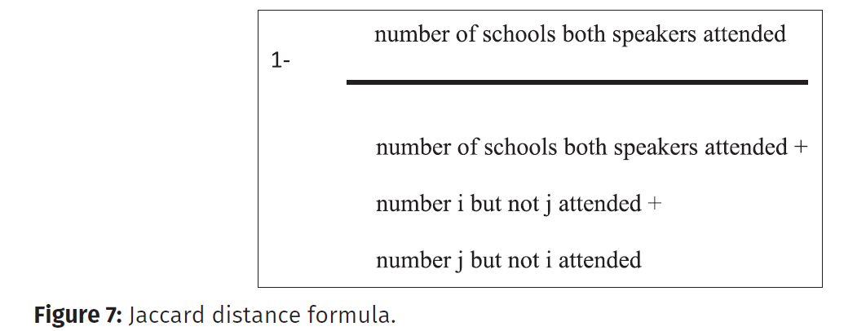
Jaccard Distanz
Dodsworth (2019):14
Notes:
Es liegt die Annahme zugrunde, dass 2 Sprecher identische soziale Welten (Normen, Interaktionsmöglichkeiten, Vorzüge) haben wenn sie die gleiche Schule besuchen
Misst wie unterschiedlich 2 Sprecher in Bezug auf die besuchten Schulen sind
1 = keine gemeinsamen Schulen
0 = nur gemeinsame Schulen
Jaccard Distanz wird für jede Dyade berechnet, eine Dyade ist ein Sprecherpaar → Generiert eine Matrix aus jaccardschen Distanzen für jede Generation
Jaccard Matrix = x = unabhängige Variablen
Linguistische Differenz = y = abhängige Variablen
Annahme: kleinere Distanz → kleinere linguistische Differenz
Zusätzlich weitere unabhängige Variable wie Alter, Geschlecht und Beruf → gehen von Interaktionen aus, besonders bei Beruf
Mit all den Matrix wird eine Art lineare Regression berechnet, um die linguistischen Variabilität zu modellieren
Quadratic Assignment Procedure (QAP) model
Ähnlich einer normalen linearen Regression, aber die Variablen sind Matrizen und keine Vektoren
Die Abhängige Variable für jeden Vokal ist der Unterschied im Mittelwert für jedes Sprecherpaar
Fixed Effects (unabhängige Variablen) = Set an Matrizen der sozialen Unterschiede (Jaccard, Alter, Geburtsjahr, Beruf und Geschlecht)
Anschauen von explizit unterschiedlichen Sprechern

Slide 14
Hypothese
Sofern die Netzwerkposition eines Sprechers die Exposition und die Zuwendung zum SVS beeinflusst, dann wird erwartet, dass Sprecherpaare mit kleinerer Distanz eine kleinere linguistische Differenz aufweisen, unabhängig von sozialen Effekten.

Slide 15
Quadratic Assignment Procedure (QAP) model
Ähnlich linearer Regression
Verwendung von Matrizen
Die Abhängige Variable für jeden Vokal ist der Unterschied im Mittelwert für jedes Sprecherpaar
Fixed Effects = sozialen Unterschiede (Jaccard, Alter, Geburtsjahr, Beruf und Geschlecht)
Notes:
Annahme: kleinere Distanz → kleinere linguistische Differenz
Zusätzlich weitere unabhängige Variable wie Alter, Geschlecht und Beruf → gehen von Interaktionen aus, besonders bei Beruf
Mit all den Matrix wird eine Art lineare Regression berechnet, um die linguistischen Variabilität zu modellieren
Quadratic Assignment Procedure (QAP) model
Ähnlich einer normalen linearen Regression, aber die Variablen sind Matrizen und keine Vektoren
Die Abhängige Variable für jeden Vokal ist der Unterschied im Mittelwert für jedes Sprecherpaar
Fixed Effects (unabhängige Variablen) = Set an Matritzen der sozialen Unterschiede (Jaccard, Alter, Geburtsjahr, Beruf und Geschlecht)
Anschauen von explizit unterschiedlichen Sprechern

Slide 16
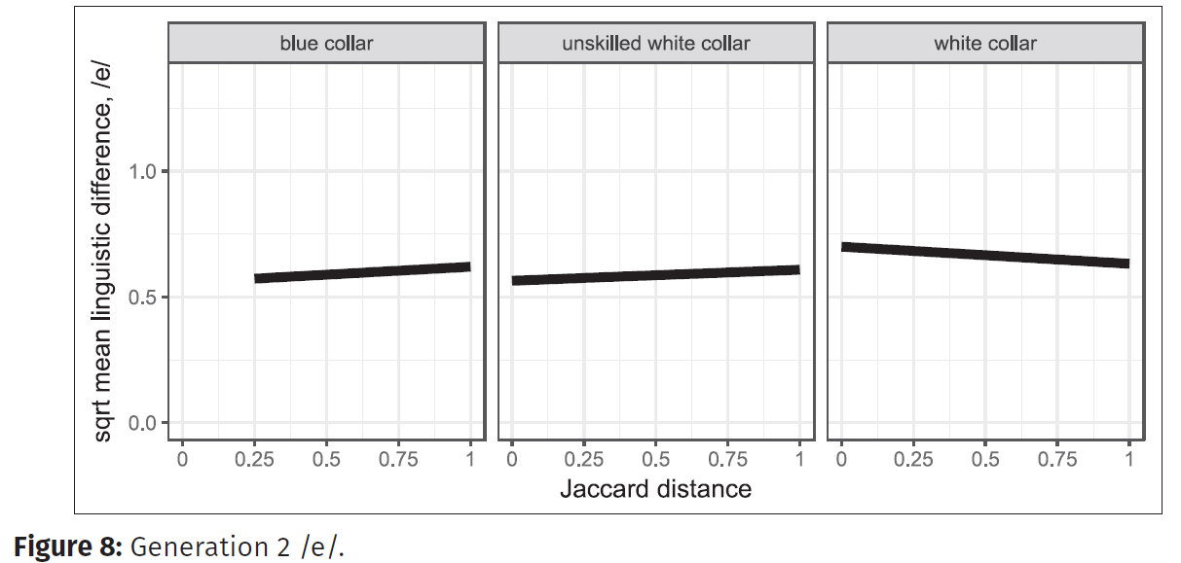
Ergebnisse – einzelne Beispiele
Generation 2 /e/
Dodsworth (2019):17
Notes:
Erste Generation mit Migrationseinfluss
Man kann die zuvor genannten Variablen in unterschiedlichen Modellen kombinieren, wobei sich gezeigt hat, dass nur die Jaccard Distanz in Kombination mit dem Beruf einen signifikanten Einfluss auf die linguistische Differenz hat
Beruf auch signifikant
→ Interaktion ist signifikant
Positiver Effect der Jaccard Distanz ist /e/ → größere Distanz zwischen 2 Sprechern → desto unterschiedlicher ist ihr /e/ Nukleus im Durchschnitt
Wird als Beweis gesehen, das die Position eines Sprechers im Gemeinschaftsnetzwerk ( Kindheit und Teenagerzeit) die Nutzung von Southern linguistischen Varianten beeinflusst
Die meisten anderen sozialen Faktoren zeigen keinen signifikanten Einfluss, was bedeutet dass die Jaccard Distanz nicht an Geschlecht, Beruf und Alter gekoppelt ist
Figure 8
Jeder Punkt = Dyade = ein Paar von Sprechern
Je höher der Punkt auf der y -Achse →desto größere der mean Difference in /e/ zwischen den Sprechern
Sprecher sind i und j
Der Beruf zeigt nur den Beruf von j auf, also z.b. ganz rechts sind nicht unbedingt beide white collar, wobei viele einen haben (% Satz in den einzlenen Sektionen unterschiedlich)
In QAP model: Korrelation zwischen Jaccard DItanz und Linguistischem Unterschied ist negativ für white collar, positiv für blue collar und unskilled white collart
Ein Beispiel:
Beide Personen in White Collar, aufgewachsen in Central Raleigh, Jaccard Distanz = 0 also gleiche Schulen, aber eine hohe linguistische Differenz
Ein männl Southern shifted Sprecher 1950 geb. Im Vertrieb arbeitet → SVS scheint kundenfreundlicher zu sein
Eine weibl. Weniger Soutern Sprechern 1952 Arbeit in Krankenhäusern → viele verschiedene Kontakte (Patienten sprechen beides)
Im erwachsnenalter unterschiedlichen linguistischen Umfeldern ausgesetzt und haben unterschiedliche Rolle in der Gesellschaft → Die Autoren gehen hier davon aus, dass die Personen zu einem gewissen Grad beeinflussen inwiefern sie an der Veränderung weg vom SVS beitragen
Bei den späteren geburtsjahren in gen 2 gibt es weniger white collar Außreißer (wie die oben) da weniger svs exposition oder es nachteilig im Beruf ist
Bei den blue collars ist die Sprache über die ganze generation hinweg ähnlicher und weniger linguistischen differenzen, aber mehr southern drin
Bsp: 3 Sprecher in mehreren Dyaden mit “größeren linguistischen Unterschieden
Alle männl., hohe Jaccard werte mit vielen anderen sprechern
Für 2 periphere Schulen + blue collar → behalten SVS /e/
Die Autoren vermuten dass eine symbolische Verwendung von svs Varianten in der Arbeit und einer meist konsistenten Aussetzung in der Kindheit dazu führen den svs beizubehalten
White collar in private schools wenig svs /e/
Blue collars die zentraler im Schulnetzwerk sind haben auch weniger svs /e/
3ter Sprecher: interessante Schulhistorie, hohe Jaccard Distanz von anderen blue collar da er auf 6 unterschiedlichen Schulen war und daheir svs und nicht svs erlebt hat , hat ein Untenehmen im Süden der Stadt und die Autoren denken, dass es gut für die Beziehungen zu den Angestellten ist wenn er svs spricht

Slide 17
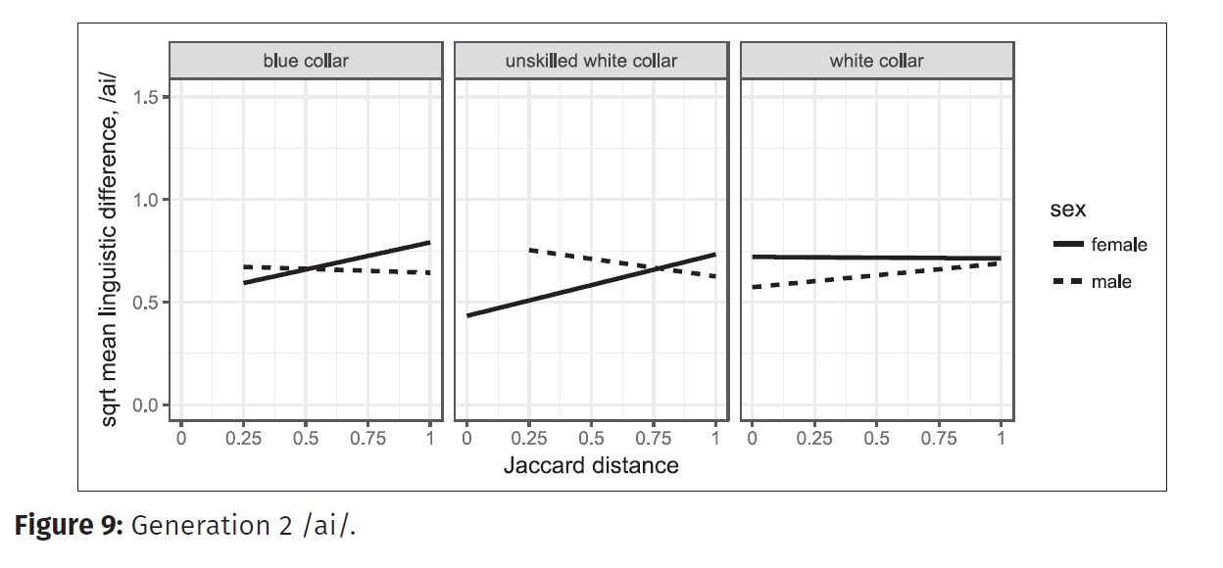
Ergebnisse – einzelne Beispiele
Generation 2 /ai/
Dodsworth (2019):20
Notes:
/ai/ glide Verstärkung zeigt einen positiven Effekt auf den Beruf und die Jaccard Distanz, und Interaktion ähnlich wie bei /e/
Blue collar und skilled white collar: positiver Effekt nur bei Frauen
Bestätigt sich durch die signifikanten positiven Effekte von Geschlecht in 2 weiteren QAP Modellen
Bei white collar Frauen ist der Effekt nicht da (evtl noch erklären warum)
Bei blue collar sind nur 2 Frauen in der gruppe, von denen eine mehr svs hat und eine weniger
Eine svs 1958, 30 Jahre im Lager gearbeitet, nordöstliche, weg vom Zentrum (krasse Migrationsgegend)
1956, Ost Raleigh, gut situiertes Stadtviertel, mean /ai/ ist untypisch für ihr alter
→eine Lagerhausjob: hat svs als Ausdruck von Stärke und Zugehörigkeit zur Arbeiterklasse gebraucht, „strategische symbolische Wahl“
Die andere wurde demotiviert svs zu nutzen da sie in Restaurants, Bars und Kleidungsgeschäften gearbeitet hat, wo sprachliche Flexibilität erforderlich ist

Slide 18
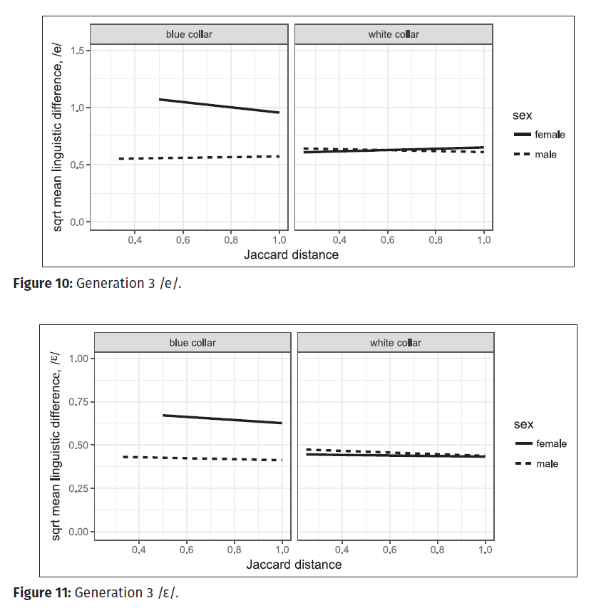
Ergebnisse – einzelne Beispiele
Generation 3 /e/
Dodsworth (2019):23
Notes:
Generation 3 (geboren zwischen 1967 und 1996)
Rückzug vom SVS schon seit einem Jahrzehnt
Non SVS Kontakt unvermeidbar aber Schul- und Nachbarschaftsabhängig
Dialekt Änderung ging weiter und hat sich ausgeschlichen
Komplexerer Zusammenhang zwischen Sprachdifferenz und den Einflussfaktoren Alter, Beruf, Geschlecht und Jaccard Distanz wie signifikante in mehrere Modellen zeigen
Blue collar Frauen unterscheiden sich von ihren gleichen, als blue collar Männer → Steigung bei Frauen ist größer als bei Männern, Frauen größere Jaccard Distanzen
White collar Frauen und Männer sind gleich
Die große linguistsiche Differenz bei blue collar Frauen geht auf 2 ältere Frauen zurück die zwar keine periphere Netzwerkposition haben aber stark southenr shifted sind, wohingegen eine junge Sprecherin ist nur leicht mehr southern als die white collar Sprecher desselben alters
Beim Generationenvergleich wurde /e/ schwächer aber die interagierenden Effekte des Berufs und Geschlechts blieben und wurden schwächer als svs weiter verschwand
In Generation 3 waren die meisten nicht southern Dialektes ausgesetzt, aber es gibt noch einige soziale Faktoren, die behalten oder ablegen von svs motivieren insbesondere bei Frauen (blue und white collar)
/ɛ/ ähnlich wie /e/
In Bezug auf /e/ und /E/ konnten sowohl für die Gesamtheit der Sprecher als auch einzelne Individuen keine unterschiede gefunden werden

Slide 19
Fazit
Es wurden signifikante Effekte der Jaccard Distanz und ihrer Interaktion mit Beruf und Geschlecht gefunden.
Das schulbasierte zweigliedrige Netzwerk hat den Vorteil die Position jedes einzelnen Sprechers in der gesamten Gesellschaft zu repräsentieren und verzichtet auf die Verwendung von Selbstberichten.
Die Ergebnisse sind konsistent mit vorherigen Studien, in denen Aspekte des aktiven Zusammenlebens und persönlicher Identität den symbolischen Gebrauch von linguistischen Varianten mit Ort und Ethnie verbinden.

Slide 20
Literatur
Dodsworth, Robin. 2019. Bipartite network structures and individual differences in sound change. Glossa: a journal of general linguistics 4(1): 61. 1–29. DOI: https://doi.org/10.5334/gjgl.647
Bildquellen
https://www.google.com/maps/place/Raleigh,+North+Carolina,+USA/@37.5001602,-96.9550458,5.08z/data=!4m5!3m4!1s0x89ac5a2f9f51e0f7:0x6790b6528a11f0ad!8m2!3d35.7795897!4d-78.6381787 (letzter Zugriff am 01.02.23)
https://www.google.com/maps/@35.807521,-78.7976383,11.34z (letzter Zugriff am 01.02.23)
https://en.wikipedia.org/wiki/Bipartite_graph#/media/File:Simple_bipartite_graph;_two_layers.svg (letzter Zugrfff am 02.02.23)
Dodsworth, Robin. 2019. Bipartite network structures and individual differences in sound change. Glossa: a journal of general linguistics 4(1): 61. 1–29. DOI: https://doi.org/10.5334/gjgl.647

